Slide 1
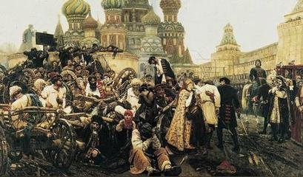
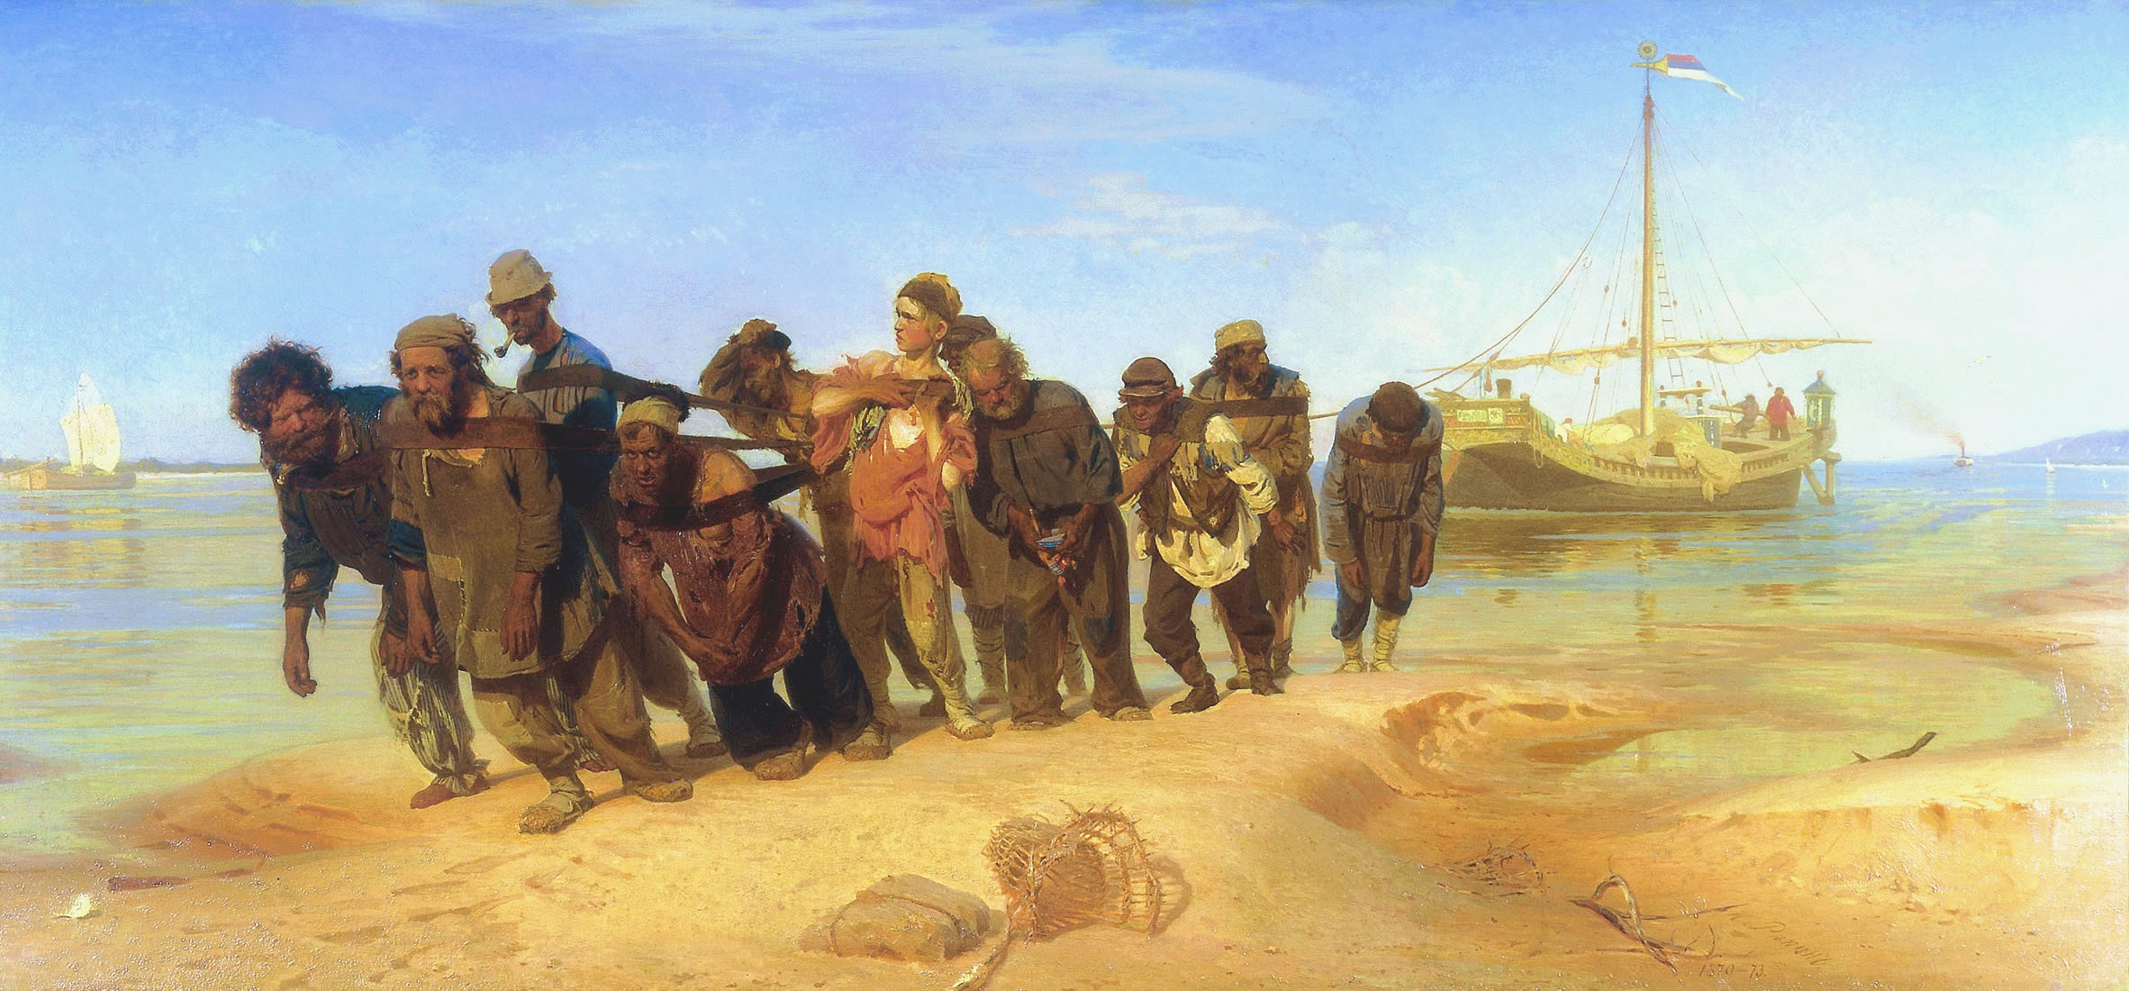
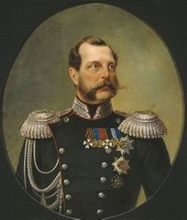
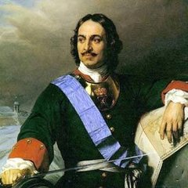
第2课 俄国的改革

Slide 2
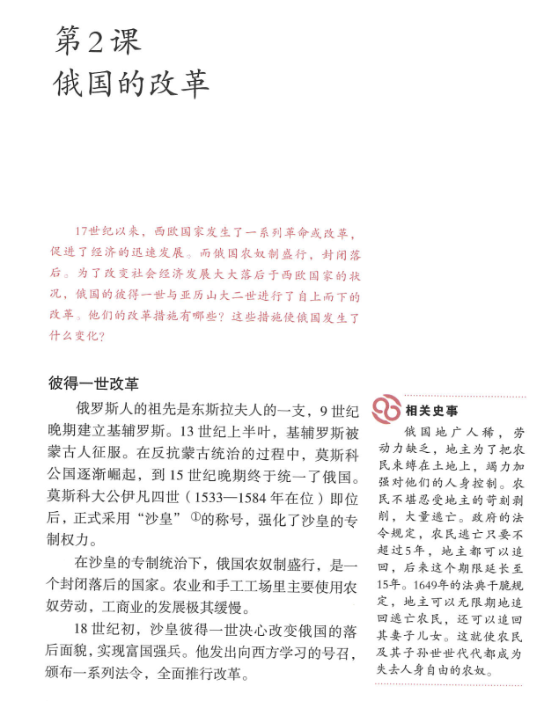
背景
直接目的:富国强兵
根本目的:巩固沙皇封建专制统治
性质：地主阶级改革

Slide 3
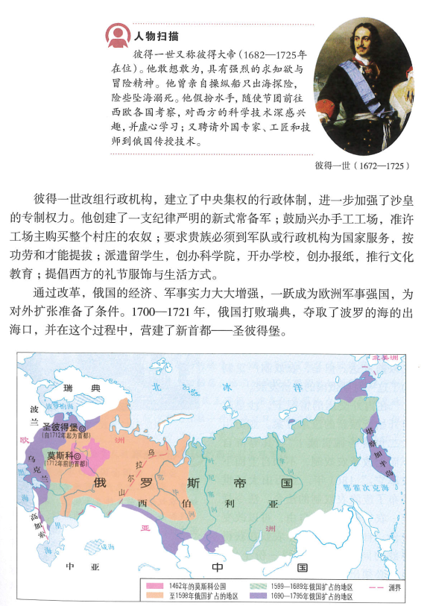
2、军事
1.政治
3.经济
5.习俗
4.文化
1
积极影响1

Slide 4
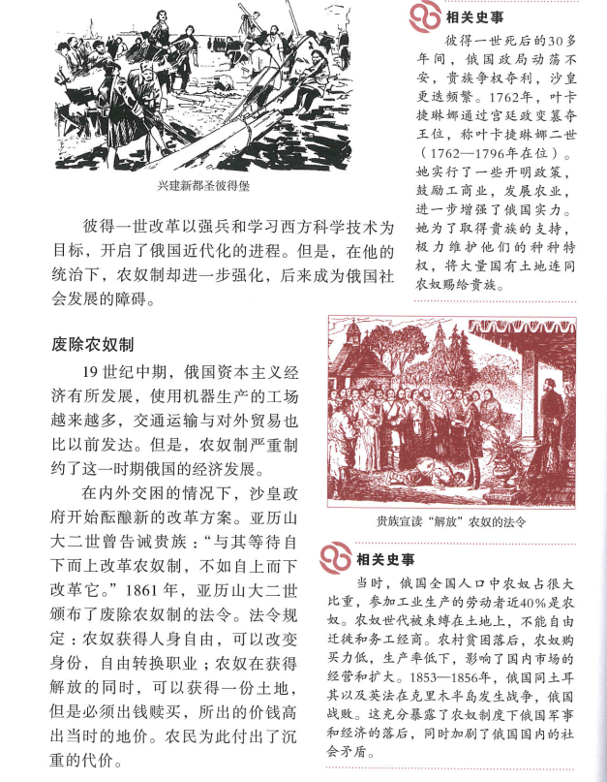
积极影响2
消极影响
进入资本主义的方式：
1.自上而下的改革（日、俄）
2.自下而上的革命（英、美、法）
原因
性质：自上而下的资产阶级改革
目的：
维护地主贵族利益
内容：农奴出钱赎买自由

Slide 5
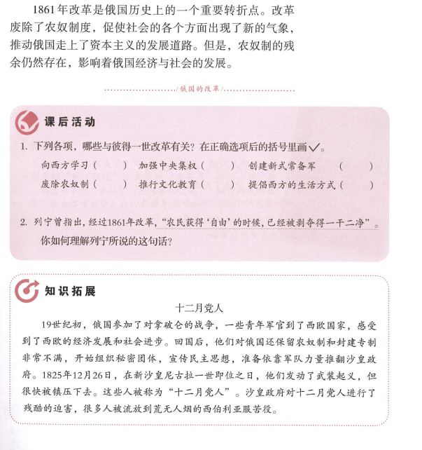
1
积极影响
2
消极影响（局限性）：保留大量封建残余

Slide 6
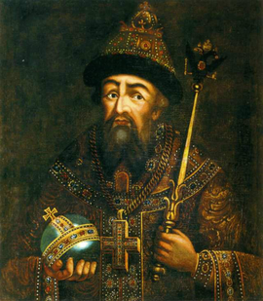
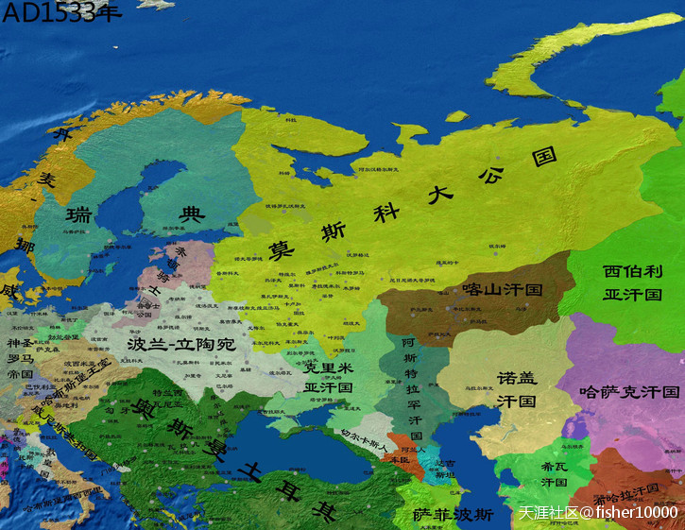
一、彼得一世改革
1.莫斯科公国的兴起
基辅罗斯
莫斯科公国
16世纪统一俄国
伊凡四世第一任沙皇

Slide 7
17世纪末的俄国状况
1、军事上没有海军只有陆军
2、经济上只有21个手工工场
3、政治上部门职责不清，贪赃枉法，地方势力成为独霸一方的小沙皇
4、识字率最高的莫斯科，识字的居民只占23.6%.
原因：农奴制盛行一时，是一个封闭落后的国家
5、当时还处于内陆的俄国急于打开通向欧洲的南北海路——黑海和波罗的海的出海口

Slide 8
一、彼得一世改革
18世纪初
措施：
建立中央集权行政体制……
创建新式常备军，提拔人才……
鼓励兴办手工工场……
推行文化教育……
提倡学习西方礼节和生活方式……
1、政治：
2、军事：
3、经济：
4、文教：
5. 习俗：
目的：
改变俄国落后状态,富国强兵（直接目的）
巩固沙皇封建专制统治（根本目的）

Slide 9
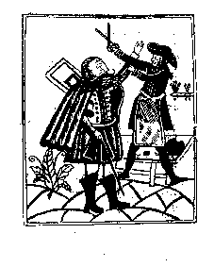

彼得的剪须运动 描图画 17世纪
俄国人把剪胡子视为违背上帝的罪孽，但彼得大帝则深信胡须是落后的标志。彼得的“剪须运动”迅速波及全国，为了缓和因此产生的冲突，彼得允许通过上缴高额税款以保住胡须。
留胡须许可证

Slide 10
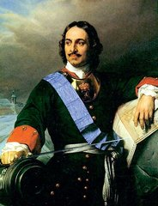
4.影响：
积极：（1）俄国经济军事实力大大增强，成为 欧洲军事强国，为对外扩张准备了条件。（圣彼得堡）
（2）开启了俄国近代化的进程。
客观上推动了俄国资本主义的发展
消极：
农奴制进一步强化，后来成为俄国社会发展的障碍。

Slide 11
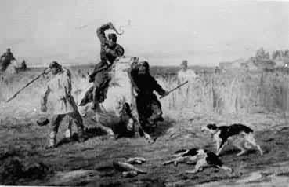
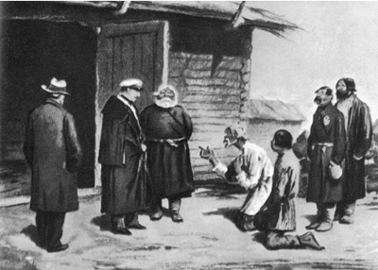
《1801—1860年农奴暴动次数表》
年代农奴暴动 （次数）
1801年——1810年 83次
1811年——1820年 124次
1821年——1830年 156次
1831年——1840年 143次
1841年——1850年 351次
1851年——1860年 591次
思考：这些数据和图片反映了什么问题呢？

Slide 12
思考：这幅表格反映了什么问题？是什么原因造成的？
国家 | 人均收入 （卢布） | 铁产量 （万吨） | 铁路长度 （公里） | 制度
俄国 | 71 | 29 （1860年） | 1600 （1860年）
英国 | 323 | 228 （1850年） | 14603
法国 | 150 | 168 （1850年） | 9160
封建农奴制
根本原因：
封建农奴制阻碍了俄国资本主义的发展。
农奴们没有人身自由和购买力，这直接导致
了国内市场狭小，缺乏自由劳动力，对资本主义
的发展造成了严重的阻碍。
资本主义制
资本主义制

Slide 13
材料一：“与其等农民自下而上起来解放自己，不如自上而下来解放农民”“必须立即改革，废除农奴制，没有时间再耽搁了。”—亚历山大二世
性质：自上而下的资产阶级改革
材料二： “诸位会深信，凡是能够维护地主利益的措施都已一一地做到了。”
—1861年最后审查改革方案时
1.从材料一中可看出亚历山大二世做出了怎样的决定？
这样做的原因是什么？
废除农奴制，农奴制阻碍资本主义发展。
2.材料二反映了俄国改革是在怎样的前提下进行的？
改革的目的是什么？
维护地主阶级利益，巩固统治。

Slide 14
5.改革内容
为资本主义发展提供自由劳动力
法令规定：
①农奴在法律上是“自由人”，农奴可以改变身份，自由转换职业；
（地主再也不许买卖农奴和干涉他们的生活）
②农奴在获得“解放”时，可以得到一块份地，但必须出钱赎买份地。所出价钱高于当时地价。。
为资本主义发展积累大量资本

Slide 15
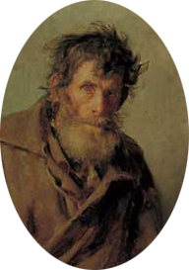
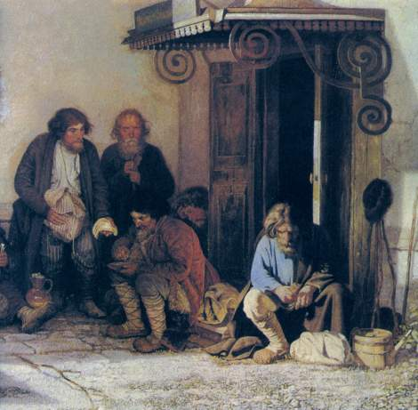
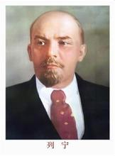
沙皇陛下仁慈，让我获得了自由，但是为了得到份地养活全家，我变卖了家里所有能卖的东西才交清了赎金，现在家里穷的就剩下几面墙可以依靠了！
农奴制废除后的农民
农奴获得解放的时候，已经被剥夺得一干二净了。
改革不彻底，保留了大量封建残余。

Slide 16
材料一：据统计,1860-1890年,俄国的生铁产量增加了2倍,钢产量和棉纺织业都增加了3倍,而煤炭产量增加超过了19倍,石油产量增加了200多倍。在此期间,俄国整个工业产量增加了6倍,铁路线增长了35倍多。 ——《俄国社会经济史》
由封建社会转为资本主义社会
积极影响：（1）是俄国近代历史上的重大转折点。
（2）废除了农奴制，促使社会各个方面出现了新的气象，推动俄国走上了发展资本主义的道路。
为资本主义发展提供劳动力和资本

Slide 17
材料二：农奴得到的份地，按当时的市价，总值约6.5亿卢布，而后来他们实际付出的却不少于20亿卢布。正像列宁说的：“农民获得‘自由’的时候，已经被剥夺的一干二净了。”
消极影响（局限性）:改革不彻底，保留了大量封建残余。影响俄国经济和社会的发展。

